Slide 1
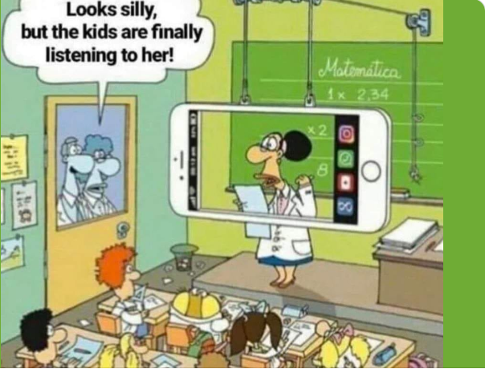

Slide 2
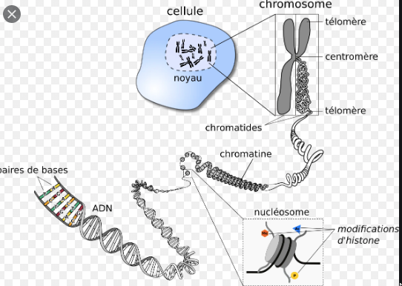
ORGANISATION NUCLEAIRE
Socle Bio
1 séance de TD
+ Poly 1 chap1 et 3
Eval: CC1, CC2 et CR TP ADN

Slide 3
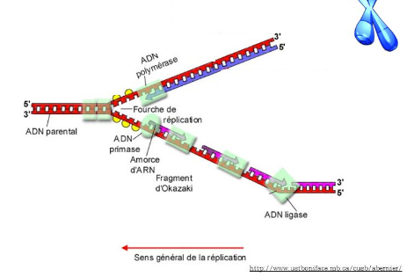
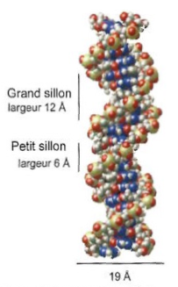
REPLICATION
Socle Bio
2 séances de cours-TD
+ chap 3 poly 1
Eval: CC3, CC4

Slide 4
TRANSCRIPTION
Socle Bio
3 séances de cours-TD
chap 3 poly 1
Eval: QCM/QROC, CC4, CC5

Slide 5
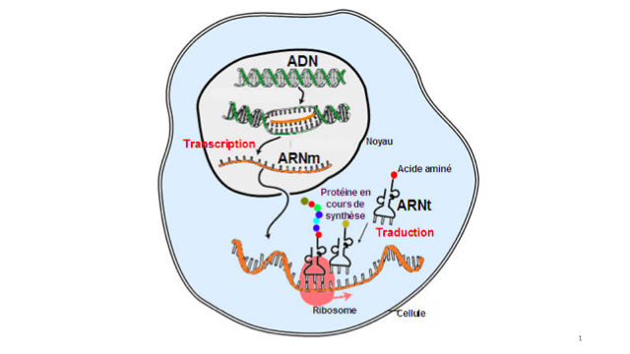

Slide 6
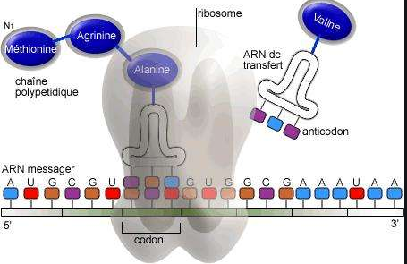
TRADUCTION ET BIOCHIMIE DES PROTEINES
Socle Bio
Année 2024-2025
5 séances de cours-TD
+ chap 5 poly 1

Slide 7
Le décryptage du code génétique (séance 1)
II. Le mécanisme moléculaire de la traduction (séance 2)
-> Poly 2, chapitre traduction, pages 34-40
-> revoir Poly 1, « Nucléoles », pages 20-22
III. La synthèse des protéines à l’échelle de la cellule (séance 3)
-> Poly 1 chapitre 5, pages 32 à 41 minimum
-> Poly 2, pages 45-46
IV. Notions élémentaires de biochimie des protéines (séances 4 et 5)
-> Poly N°2, pages 47-53
-> fiches techniques 6 à 9
Et en séance 5 si possible un grand jeu sur la Traduction !

Slide 8
Compléter les phrases suivantes :
Le code génétique est________________ (rares exceptions)
Le code est spécifique: à un codon correspond un _____________(sauf codons stop)
A un acide aminé, plusieurs__________ (sauf Tryptophane et Méthionine); on dit que le code est _______________.
La traduction s’effectue par pas de ___ nucléotides à partir du 1er codon; on parle du _______ de lecture
Le code est ponctué:
Codon d’initiation : AUG (=_________________)
3 codons ___________ (UAA, UAG, UGA)

Slide 9
Compléter les phrases suivantes :
Le code génétique est universel (rares exceptions)
Le code est spécifique: à un codon correspond un acide aminé (sauf codons stop)
A un acide aminé, plusieurs codons (sauf Tryptophane et Méthionine); on dit que le code est dégénéré.
La traduction s’effectue par pas de 3 nucléotides à partir du 1er codon; on parle du cadre de lecture
Le code est ponctué:
Codon d’initiation : AUG (=méthionine)
3 codons stop (UAA, UAG, UGA)

Slide 10
Q1
Le système endomembranaire comprend :
A- Les lysosomes
B- Les mitochondries
C- Les chloroplastes
D- Le reticulum endoplasmique
E- L’appareil de Golgi
F- Les peroxysomes (et vacuoles des cellules végétales)

Slide 11
Q1
Le système endomembranaire comprend :
A- Les lysosomes
B- Les mitochondries
C- Les chloroplastes
D- Le reticulum endoplasmique
E- L’appareil de Golgi
F- Les peroxysomes (et vacuoles des cellules végétales)

Slide 12
Compléter les phrases suivantes :
Un polypeptide est un enchaînement d’ liés les uns aux autres par des .
La est l’assemblage d’acides aminés, dans l’ordre spécifié par l’ , par l’établissement de liaisons peptidiques entre eux.

Slide 13
Quelques définitions à connaitre
Un polypeptide est un enchaînement d’acides aminés liés les uns aux autres par des liaisons peptidiques.
La traduction est l’assemblage d’acides aminés, dans l’ordre spécifié par l’ARNm, par l’établissement de liaisons peptidiques entre eux.
AA1-AA2-AA3-AA4...

Slide 14
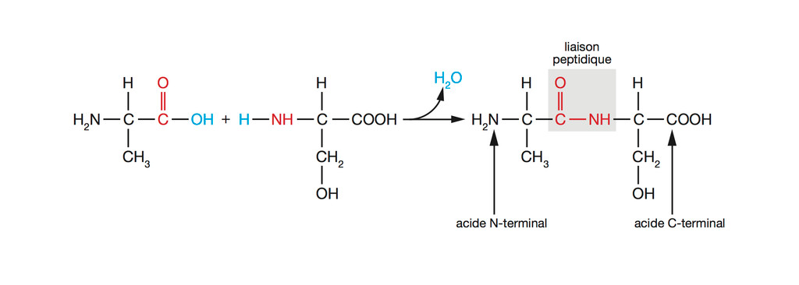
Etablissement d’une liaison peptidique entre 2 acides aminés
Compléter la partie droite de la réaction.
Localiser les extrémités N-terminale et C-terminale du polypeptide suivant :

Slide 15
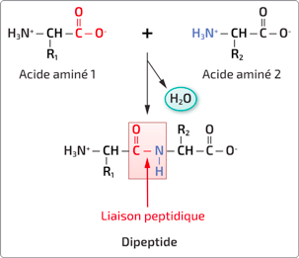
Etablissement d’une liaison peptidique entre 2 acides aminés

Slide 16
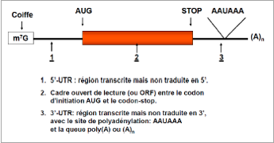
Caractéristiques d’un ARNm mature

Slide 17
Caractéristiques d’un ARNm mature

Slide 18
Classement des acides aminés
Polaires non chargés : Sérine, Thréonine (hydroxylés), Asparagine, Glutamine
Polaires et chargés positivement à pH neutre: (Histidine), Lysine, Arginine (basiques)
Polaires et chargés négativement à pH neutre : Acide aspartique, Acide glutamique (acides)
Non polaires aromatiques : Phénylalanine, Tyrosine, Tryptophane
Non polaires soufrés: Cystéine, Méthionine
Non polaires aliphatiques : Alanine, Valine, Leucine, Isoleucine, Proline (cyclique), Glycine

Slide 19
Vers le mécanisme moléculaire de la traduction
Au cours de la traduction, quelle est la molécule intermédiaire entre l’ARNm et les acides aminés?

Slide 20
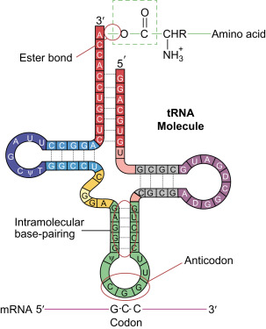
Les ARN de transfert

Slide 21
Les ARNt: molécule de liaison entre ARNm et AA

Slide 22
Les sous-unités ribosomales et les ribosomes
Compléter ce texte
Les ribosomes sont formés de deux sous-unités :
Les ribosomes sont constitués d’ARNr et de .
La transcription des ARN ribosomaux 45S par l’ARN Pol s’effectue au niveau du .
L’ARN 45S est ensuite en ARN 18S, 28S et 5,8S.
L’ARNr est synthétisé à un autre endroit du noyau, en dehors du nucléole.

Slide 23
Les sous-unités ribosomales et les ribosomes
Compléter ce texte
Les ribosomes sont formés de deux sous-unités : petite sous-unité 40S et grande sous-unité 60S chez les eucaryotes.
Les ribosomes sont constitués d’ARNr et de protéines.
La transcription des ARN ribosomaux 45S par l’ARN Pol1 s’effectue au niveau du nucléole (zone fibrillaire du nucléole).
L’ARN 45S est ensuite clivé en ARN 18S, 28S et 5,8S.
L’ARN 5S est synthétisé à un autre endroit du noyau, en dehors du nucléole.

Slide 24
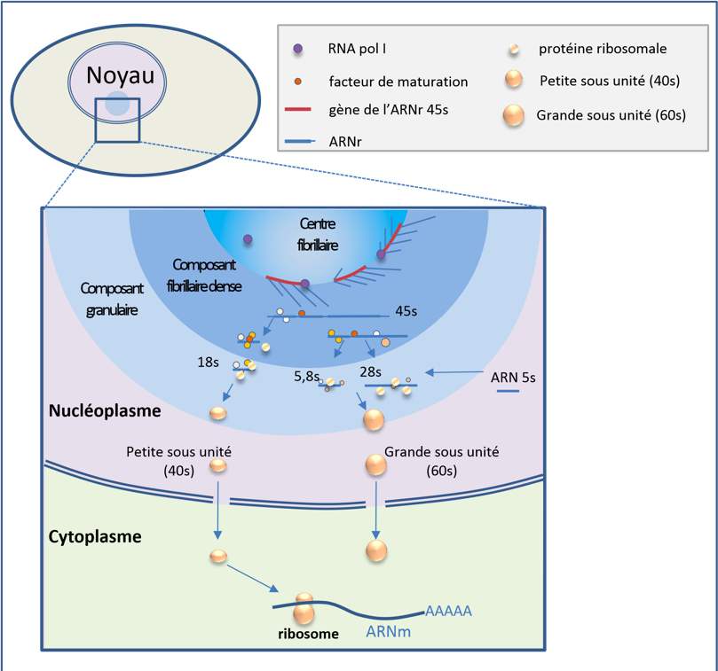
Modèle de la biogénèse
des sous-unités ribosomales
dans le nucléole

Slide 25
Les étapes de la traduction: initiation, élongation, terminaison
https://youtu.be/Jfn4SFwMXIw
+poly N°2 p 39 et 40
Coût énergétique de la traduction :
2 GTP + 1 ATP pour l’initiation
2 GTP / acide aminé pour l’élongation
2 GTP pour la terminaison

Slide 26
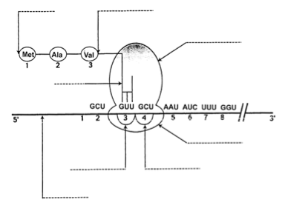
Schéma du mécanisme moléculaire de la traduction
Compléter directement le schéma ci-contre.
Les légendes doivent indiquer :
- les sous-unités ribosomales et le principal type d’ARN ribosomique (ARNr) dont elles sont constituées
- les sites de fixation peptidique (site P) et acide aminé (site A) du ribosome
- les molécules d’ARN messager (ARNm) et d’ARN de transfert (ARNt)
- les extrémités N-terminale et C-terminale de la chaîne peptidique en cours de synthèse

Slide 27
Schéma du mécanisme moléculaire de la traduction
Compléter directement le schéma ci-contre.
Les légendes doivent indiquer :
- les sous-unités ribosomales et le principal type d’ARN ribosomique (ARNr) dont elles sont constituées
- les sites de fixation peptidique (site P) et acide aminé (site A) du ribosome
- les molécules d’ARN messager (ARNm) et d’ARN de transfert (ARNt)
- les extrémités N-terminale et C-terminale de la chaîne peptidique en cours de synthèse
Nter
Cter
Grande sous-unité du ribosome
ARNt
Petite sous-unité du ribosome
Site P
Site A
ARNm

Slide 28
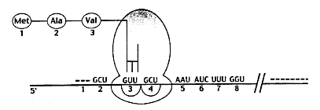
Schéma du mécanisme moléculaire de la traduction
Ajouter directement sur le schéma :
- le résidu 7-méthylguanosine triphosphate (Gppp) à l’emplacement correct.
- la séquence nucléotidique du premier codon de l’ARN messager (codon 1).
- la séquence nucléotidique de l’extrémité 3’ de l’ARN messager.

Slide 29
Schéma du mécanisme moléculaire de la traduction
Ajouter directement sur le schéma :
- le résidu 7-méthylguanosine triphosphate (Gppp) à l’emplacement correct.
- la séquence nucléotidique du premier codon de l’ARN messager (codon 1).
- la séquence nucléotidique de l’extrémité 3’ de l’ARN messager.
AUG
AAAA...A
m7G

Slide 30
Q3. A partir des informations dont vous disposez sur la séquence d’ARN messager, déduire:
- la séquence des huit premiers acides aminés du peptide.
Met-Ala-Val-Ala-Asp-Ile-Phe-Gly
- la séquence du gène codant ces huit premiers acides aminés.
ATGGCTGTTGCTAATATCTTTGGT

Slide 31
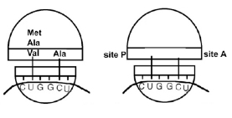
Au cours de l’élongation du début de la protéine, un ribosome se trouve successivement dans les deux états ci-dessous:
- A gauche avant la synthèse de la liaison peptidique, le site P porte un ARNt lié au peptide Met-Ala-Val. Le ribosome vient de recruter un ARNt chargé. Compléter cette figure.
- Au centre, après l’établissement de la liaison peptidique, les 2 ARNt sont encore fixés aux sites P et A.
Que se passe-t-il ensuite? Compléter la figure de droite.
Q4. Précisez (sur le schéma ci-dessus, partie de droite) les éléments présents aux sites P et A à ce stade du processus.
G U U G C U
G U U G C U
G C U A A U

Slide 32
Au cours de l’élongation du début de la protéine, un ribosome se trouve successivement dans les deux états ci-dessous:
- A gauche avant la synthèse de la liaison peptidique, le site P porte un ARNt lié au peptide Met-Ala-Val. Le ribosome vient de recruter un ARNt chargé.
- Au centre, après l’établissement de la liaison peptidique, les 2 ARNt sont encore fixés aux sites P et A.
La figure de droite présente l’étape suivante: le ribosome s’est déplacé d’un triplet de nucléotides (translocation)
Met
Ala
Val
Ala
Met
Ala
Val
Ala Asp
G U U G C U
G U U G C U
G C U A A U

Slide 33
Q5. Dans quel(s) compartiment(s) de la cellule a lieu la synthèse de cette chaîne peptidique?
Q6. Dans quel(s) compartiment(s) de la cellule a eu lieu la synthèse des sous-unités du ribosome et quel est leur devenir immédiat une fois que la synthèse de la chaîne peptidique sera achevée?
Q7. Dans quel(s) compartiment(s) de la cellule a eu lieu la synthèse de l’ARNm?

Slide 34
Dans quel(s) compartiment(s) de la cellule a eu lieu la synthèse de l’ARNm?
Et ensuite, que devient l ’ARNm?
Dans quel(s) compartiment(s) de la cellule a eu lieu la synthèse des sous-unités du ribosome?
Quel est le devenir immédiat des sous-unités du ribosome une fois que la synthèse de la chaîne peptidique sera achevée?
Dans quel(s) compartiment(s) de la cellule a lieu la synthèse de la chaîne peptidique?
Quel est le devenir des sous-unités du ribosome quand la synthèse protéique est achevée?

Slide 35
Dans quel(s) compartiment(s) de la cellule a eu lieu la synthèse de l’ARNm? Dans le noyau
Et ensuite, que devient l ’ARNm? Il passe dans le cytoplasme
Dans quel(s) compartiment(s) de la cellule a eu lieu la synthèse des sous-unités du ribosome? Dans le noyau (au niveau du nucléole)
Quel est le devenir immédiat des sous-unités du ribosome une fois que la synthèse de la chaîne peptidique sera achevée? Elles passent dans le cytoplasme
Dans quel(s) compartiment(s) de la cellule a lieu la synthèse de la chaîne peptidique? Dans le cytoplasme
Quel est le devenir des sous-unités du ribosome quand la synthèse protéique est achevée? Recyclage pour traduire d’autres protéines

Slide 36
Différents types de mutations au niveau de l’ADN et leurs conséquences au niveau des protéines
Mutations au niveau de l’ADN
Insertion de un ou plusieurs nucléotides, ATTTAC->ACTTTAC
Délétion de un ou plusieurs nucléotides, ATTTAC->ATTAC
Substitution de nucléotide(s), ATTTAC-> ATTTAG ; ATTTAC->ATTTAT
Conséquences au niveau de la séquence protéique
Faux sens (changement de un ou plusieurs acides aminés) Ile-Tyr ->Thr-Tyr
Non sens (introduction d’un codon stop) Ile-Tyr -> Ile-Stop
Mutation muette (pas de changement de la séquence des aas) Ile-Tyr -> Ile-Tyr

Slide 37
Q8- Le tableau suivant illustre trois mutations différentes des codons 6 et 7 telles qu’elles apparaissent dans la séquence nucléotidique de l’ARN messager.
De quel type est la mutation X ?
- Quelles sont les conséquences éventuelles sur le peptide synthétisé ?
- Quelles sont les conséquences éventuelles sur le cadre de lecture?

Slide 38
Q8- Le tableau suivant illustre trois mutations différentes des codons 6 et 7 telles qu’elles apparaissent dans la séquence nucléotidique de l’ARN messager.
Ala Val Ala Asp Ile Phe Gly
Ala Val Ala Asp Ile Gly
De quel type est la mutation X ?
Délétion de 3 nucléotides qui change la séquence codante de l’ARNm.
- Quelles sont les conséquences éventuelles sur le peptide synthétisé ?
Disparition de l’AA Phe en position 7 sur séquence normale
- Quelles sont les conséquences éventuelles sur le cadre de lecture?
Pas de décalage du cadre de lecture, les codons en aval (à droite) de la mutation seront lus comme dans la séquence normale

Slide 39
Le tableau suivant illustre trois mutations différentes des codons 6 et 7 telles qu’elles apparaissent dans la séquence nucléotidique de l’ARN messager.
De quel type est la mutation Y?
- Quelles sont les conséquences éventuelles sur le peptide synthétisé ?
- Quelles sont les conséquences éventuelles sur le cadre de lecture?

Slide 40
Le tableau suivant illustre trois mutations différentes des codons 6 et 7 telles qu’elles apparaissent dans la séquence nucléotidique de l’ARN messager.
Ala Val Ala Asp Ile Phe Gly
Ala Val Ala Asp Ile STOP
De quel type est la mutation Y?
Substitution de 2 nucléotides qui change la séquence codante de l’ARNm.
- Quelles sont les conséquences éventuelles sur le peptide synthétisé ?
Introduction d’un codon STOP après l’AA n°6
- Quelles sont les conséquences éventuelles sur le cadre de lecture?
Le peptide synthétisé sera plus court (dans le tableau 6 AA au lieu de 8)

Slide 41
Le tableau suivant illustre trois mutations différentes des codons 6 et 7 telles qu’elles apparaissent dans la séquence nucléotidique de l’ARN messager.
De quel type est la mutation Z?
- Quelles sont les conséquences éventuelles sur le peptide synthétisé ?
- Quelles sont les conséquences éventuelles sur le cadre de lecture?

Slide 42
Le tableau suivant illustre trois mutations différentes des codons 6 et 7 telles qu’elles apparaissent dans la séquence nucléotidique de l’ARN messager.
Ala Val Ala Asp Ile Phe Gly
Ala Val Ala Asp Ile Phe Gly
De quel type est la mutation Z?
Substitution de 1 nucléotide qui change la séquence codante de l’ARNm.
- Quelles sont les conséquences éventuelles sur le peptide synthétisé ?
Aucune conséquence, le polypeptide obtenu a la séquence normale, la substitution aboutissant à un codon synonyme.
- Quelles sont les conséquences éventuelles sur le cadre de lecture?
Aucune conséquence (la séquence a le même nombre de bases)

